Slide 1
第8课
使用硬件采集测量数据
理解LabVIEW如何连接硬件设备进行真实测量数据的采集。
NI DAQ硬件测量基础
实现非NI仪器的自动化

Slide 2
A. NI DAQ硬件测量基础
认识DAQ系统的组成部分，并练习连接硬件。

Slide 3
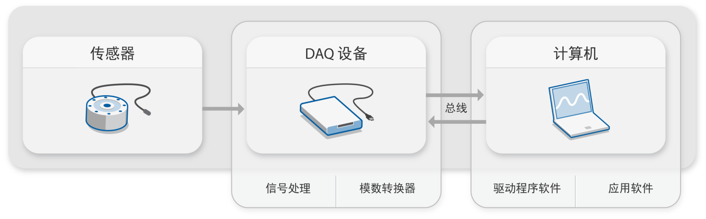
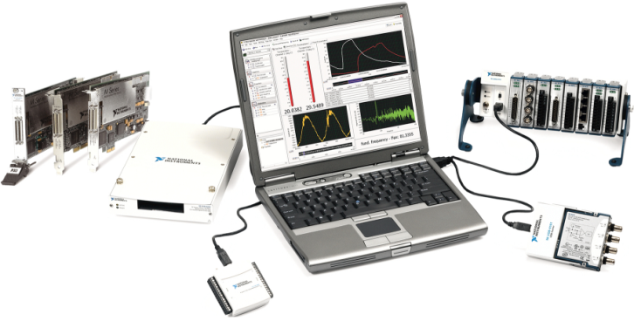
A. NI DAQ硬件测量基础
DAQ－使用计算机测量物理现象

Slide 4
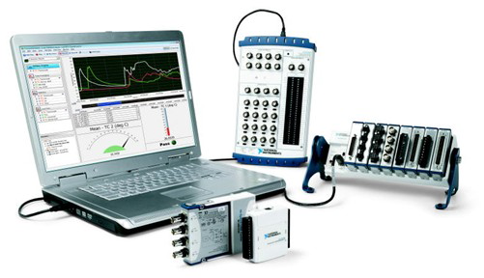
NI DAQ测量基础
DAQmx
LabVIEW

Slide 5

练习8-1
使用NI MAX检查DAQ设备
使用NI MAX检查、配置和测试DAQ设备。

Slide 6
练习8-1
使用NI MAX检查DAQ设备

Slide 7

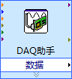
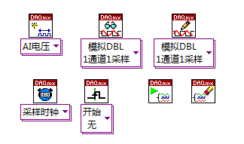
A. NI DAQ硬件测量基础
连接DAQ设备的三种方法
NI MAX
DAQ助手
DAQmx API

Slide 8
练习8-2
使用DAQmx API编程
研究一个连续采集数据的DAQmx范例程序，并修改程序使其等待数字触发器的触发。

Slide 9
练习8-2
使用DAQmx API编程
在While循环外部使用了哪些类型的VI？

Slide 10
B. 实现非NI仪器的自动化
认识仪器控制系统的组成部分，并练习连接硬件。

Slide 11
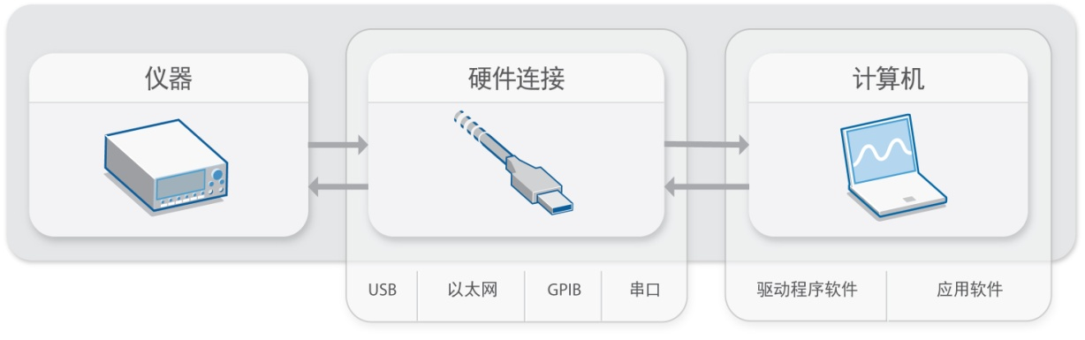
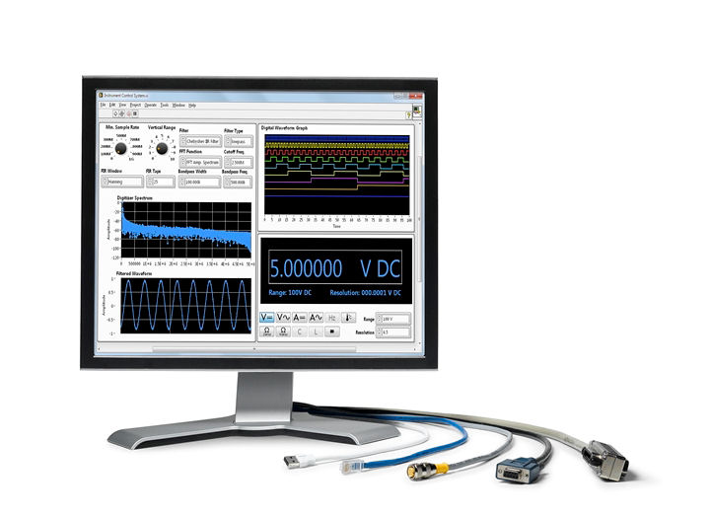
B. 实现非NI仪器的自动化
LabVIEW通过不同的总线来控制仪器。

Slide 12
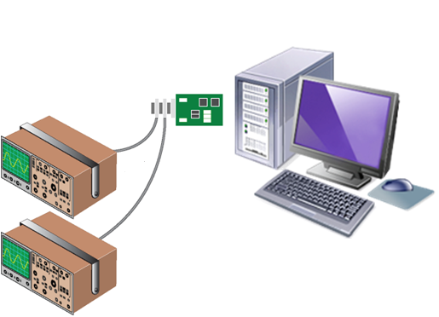
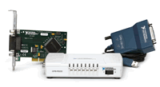
实现非NI仪器的自动化

Slide 13
练习8-3
用NI MAX配置仪器
用NI MAX检查使用GPIB接口的仪器，并进行通信。

Slide 14
练习8-3
用NI MAX配置仪器

Slide 15
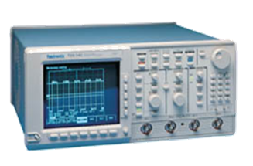
B. 实现非NI仪器的自动化
简化仪器控制
LabVIEW
仪器驱动程序
仪器命令
(*idn?, meas?)
总线通信协议
（配置、读取、写入和触发）

Slide 16
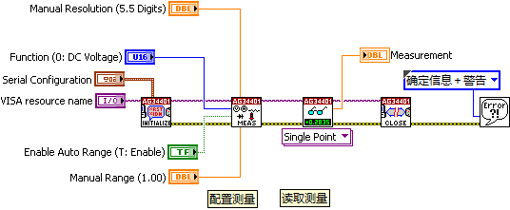
B. 实现非NI仪器的自动化
用于安捷伦数字万用表的仪器驱动VI
Notes:
This slide transitions to the next exercise.
The block diagram:
Initializes the Agilent 34401 digital multimeter (DMM)
Uses a configuration VI to choose the resolution and range
Selects the function
Enables or disables auto-range
Uses a data VI to read a single measurement
Closes the instrument
Checks the error status
You can locate most LabVIEW Plug and Play instrument drivers in the Instrument Driver Finder.
Access within LabVIEW by selecting Tools» Instrumentation»Find Instrument Drivers or Help»Find Instrument Drivers.
Use it to connect with ni.com to find instrument drivers.
You can also find instrument drivers at ni.com/idnet
When you install an instrument driver, the installer:
Adds an example program using the driver to the NI Example Finder.
Adds instrument driver VIs to the Instrument I/O»Instrument Drivers palette in the Functions palette.
Extracts instrument driver VIs and supporting files to the <LabVIEW>\instr.lib directory.

Slide 17
练习8-4
了解仪器驱动程序
安装仪器驱动程序，并查看其附带的范例程序。

Slide 18
练习8-4
了解仪器驱动程序
如要连续采集数据，应如何修改范例应用程序？

Slide 19

活动8-1
课程回顾
参考学员指南回答本课所学内容的相关问题，并分组进行讨论。

Slide 20
课程回顾
NI MAX是什么？（多选）
配置和测试DAQ设备的工具
测试仪器通信的工具
可配置的Express VI
查看LabVIEW项目文件的窗口
Notes:
Answer is a & b.

Slide 21
课程回顾
NI MAX是什么？（多选）
配置和测试DAQ设备的工具
测试仪器通信的工具
可配置的Express VI
查看LabVIEW项目文件的窗口
Notes:
Answer is a & b.

Slide 22
课程回顾
下列哪项为仪器控制的优势？（多选）
过程自动化
提高效率和可重复性
在一个平台上执行多个任务
仅限于一种仪器类型
Notes:
Answer is a, b, and c.

Slide 23
课程回顾
下列哪项为仪器控制的优势？（多选）
过程自动化
提高效率和可重复性
在一个平台上执行多个任务
仅限于一种仪器类型
Notes:
Answer is a, b, and c.

Slide 24
课程回顾
VISA是调用底层驱动程序的高层API。
对
错
Notes:
Answer is a.

Slide 25
课程回顾
VISA是调用底层驱动程序的高层API。
对
错
Notes:
Answer is a.

